Slide 1
휴대폰 Gmail 사용하기

Slide 2
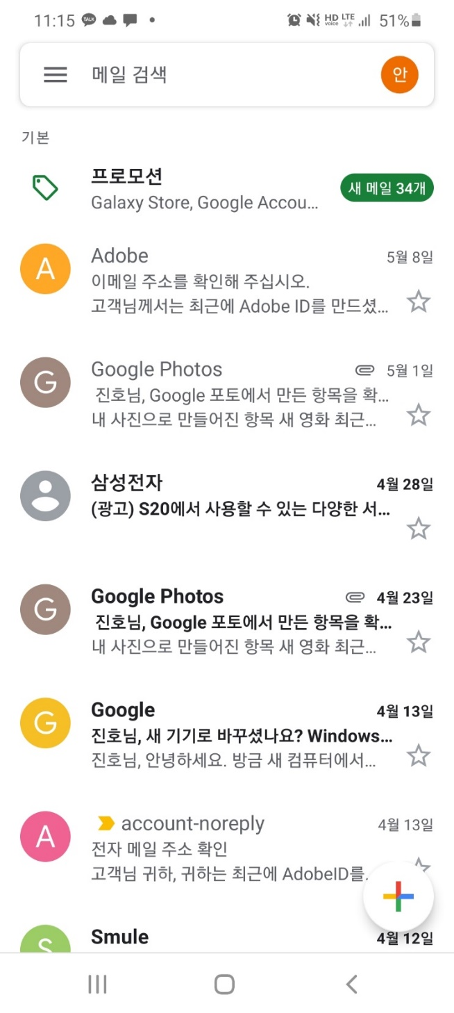
1. Playstore 혹은 Appstore에서 Gmail 앱 다운로드
(개인 구글 계정 사용. 인하 계정은 G-suite 전용)
2. Gmail 앱 기존 사용자의 경우 우측 상단 계정 버튼 클릭

Slide 3
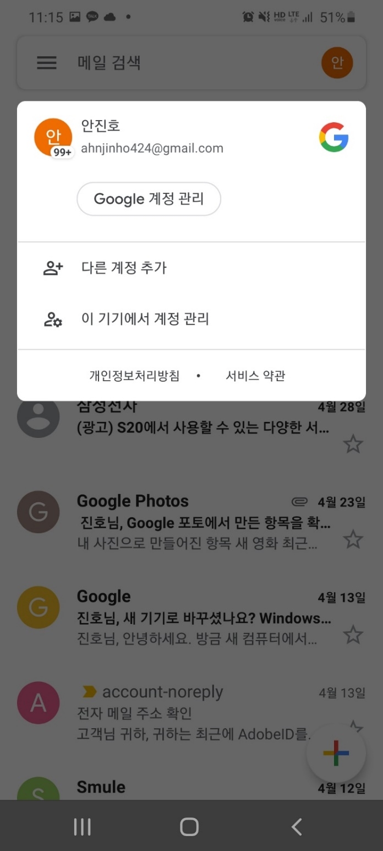
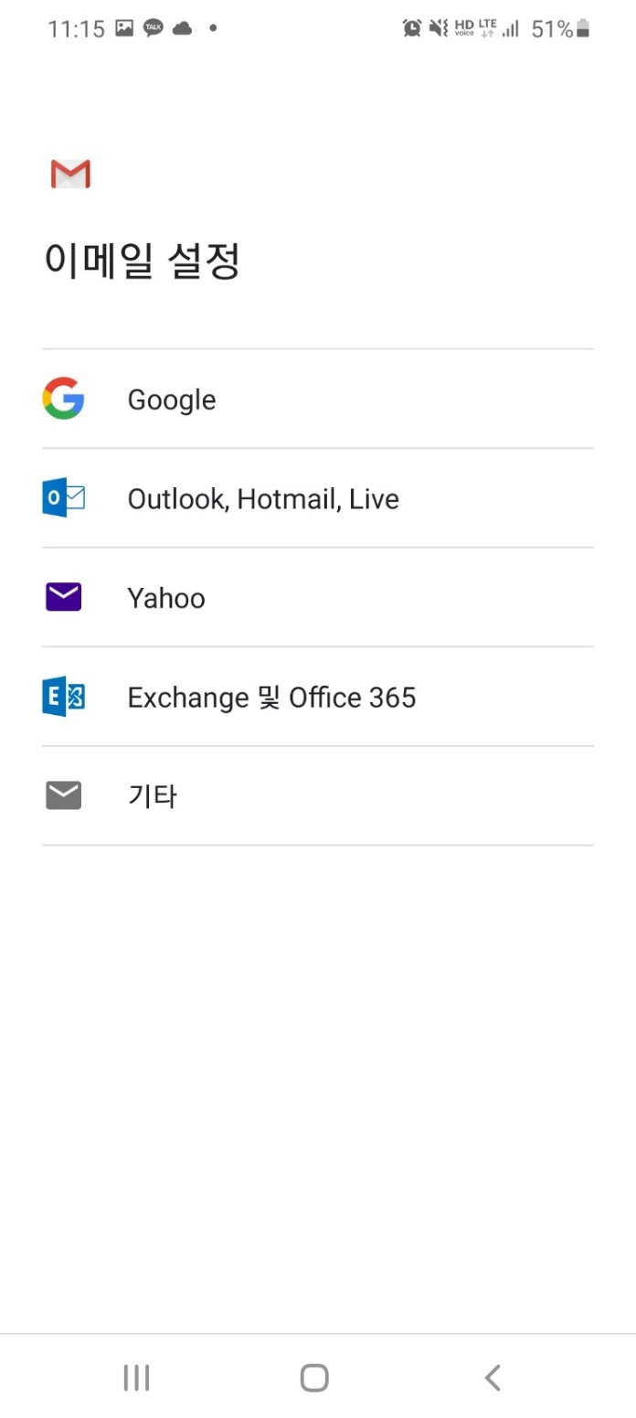
다른계정 추가 클릭
Google 클릭

Slide 4
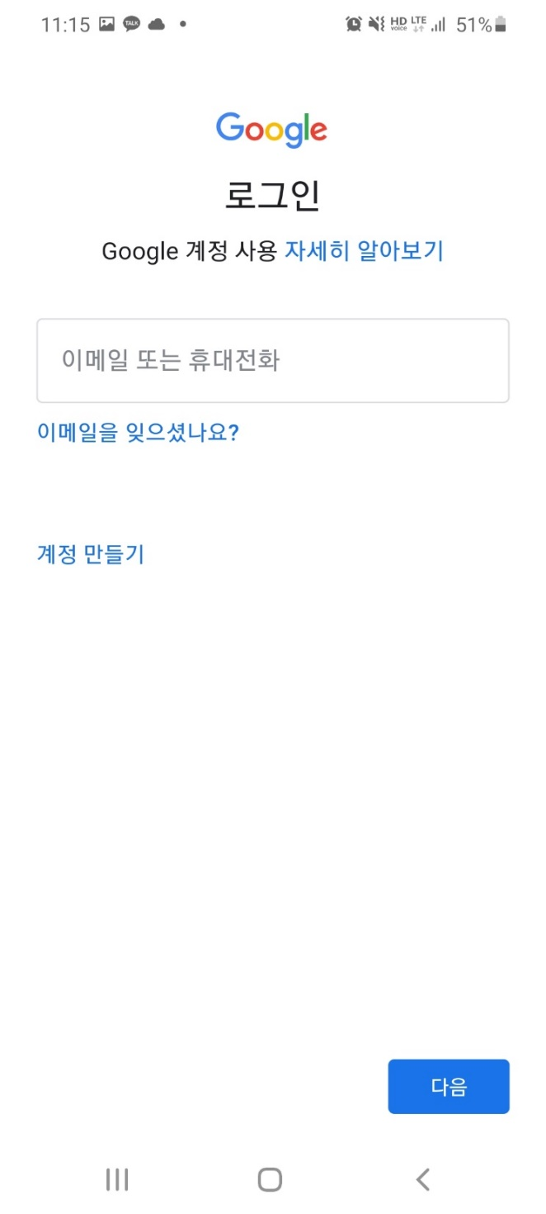
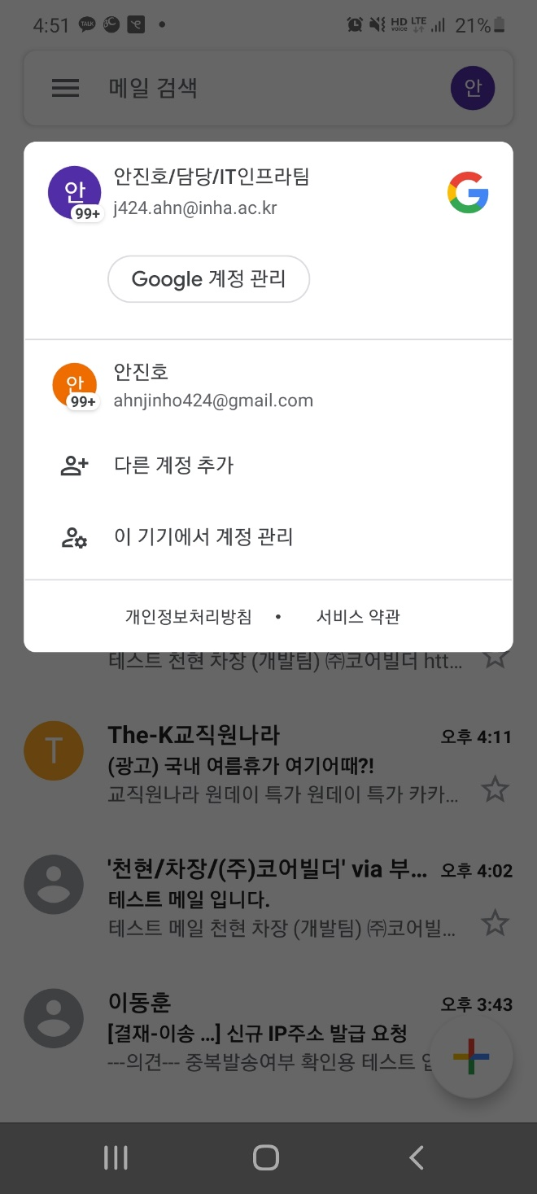
G-suite 인하 발급 계정 사용하여 로그인 후 동기화 완료
기존 사용 G-mail 계정으로 전환시
우측 상단 계정 버튼 클릭 후 원하는
메일 계정 클릭하여 재변경 가능

